Slide 1


Śląski Oddział Wojewódzki NFZ
Spotkanie informacyjne
Katowice, 23 grudzień 2019r.

Slide 2
Podstawy prawne przeprowadzenia procesu kontraktowania świadczeń (wykaz aktów prawnych zawarty jest w każdym ogłoszeniu o postępowaniu)
  Ustawa z dnia 27 sierpnia 2004 r. o świadczeniach opieki zdrowotnej finansowanych ze środków publicznych
  (Dz. U. z 2019 r. poz. 1373, 1394, 1590, 1694, 1726, 1818, 1905 i 2020),
  Ustawa z dnia 15 kwietnia 2011 r. o działalności leczniczej
  (Dz. U. z 2018 r. poz. 2190, 2219, z 2019 r. poz. 492, 730, 959, 1655, 2020, 2331),
  Ustawa z dnia 8 września 2006 r. o Państwowym Ratownictwie Medycznym (Dz.U. z 2019 r. poz. 993, 1590),
  Rozporządzenie Ministra Zdrowia z dnia 8 września 2015 r. w sprawie ogólnych warunków umów o udzielanie
  świadczeń opieki zdrowotnej
  (Dz.U. z 2016 r. poz. 1146, z 2017 r. poz. 1809, z 2018 r. poz. 1373, 1682, z 2019 r. poz. 34, 1335, 1628, 1629),
  Rozporządzenie Ministra Zdrowia z dnia 22 grudnia 2014 r. w sprawie sposobu ogłaszania o postępowaniu w sprawie zawarcia umowy o udzielanie świadczeń opieki zdrowotnej, składania ofert, powoływania i odwoływania komisji konkursowej, jej zadań oraz trybu pracy (Dz.U. z 2018 r. poz. 1897),
  Rozporządzenie Ministra Finansów z dnia 29 kwietnia 2019 r. w sprawie obowiązkowego ubezpieczenia odpowiedzialności cywilnej podmiotu wykonującego działalność leczniczą
  (Dz.U. z 2019 r. poz. 866),

Slide 3
  Rozporządzenie Ministra Finansów z dnia 22 grudnia 2011 r. w sprawie obowiązkowego ubezpieczenia odpowiedzialności cywilnej świadczeniodawcy niebędącego podmiotem wykonującym działalność leczniczą, udzielającego świadczeń opieki zdrowotnej
  (Dz.U. z 2011 r. nr 293 poz. 1728),
  Rozporządzenie Ministra Zdrowia z dnia 5 sierpnia 2016 r. w sprawie szczegółowych kryteriów wyboru ofert w postępowaniu w sprawie zawarcia umów o udzielanie świadczeń opieki zdrowotnej
  (Dz.U. z 2016 r. poz. 1372, 1555, z 2017 r. poz. 498, 852, 1279, 2364, 2484, z 2018 r. poz. 385, 1383, z 2019 r. poz. 832, 1887, 2316),
  Rozporządzenie Ministra Zdrowia z dnia 22 listopada 2013 r. w sprawie świadczeń gwarantowanych z zakresu leczenia szpitalnego (Dz.U. z 2017 r. poz. 2295, z 2018 r. poz. 2012, 2013, 2376, z 2019 r. poz. 77, 401, 1062, 2224),
  Zarządzenie Prezesa Narodowego Funduszu Zdrowia Nr 18/2017/DSOZ z dnia 14 marca 2017 r. w sprawie warunków postępowania dotyczącego zawierania umów o udzielanie świadczeń opieki zdrowotnej zmienione:
  - zarządzeniem Nr 19/2017/DSOZ Prezesa Narodowego Funduszu z dnia 15 marca 2017 r. oraz
  - zarządzeniem Nr 15/2019/DSM Prezesa Narodowego Funduszu z dnia 7 lutego 2019 r.,
  Zarządzenie Prezesa Narodowego Funduszu Zdrowia Nr 157/2019/DSM z dnia 20 listopada 2019 r. w sprawie określenia warunków zawierania i realizacji umów o udzielanie świadczeń opieki zdrowotnej w rodzaju pomoc doraźna i transport sanitarny,
  Zarządzenie Wewnętrzne Dyrektora Śląskiego Oddziału Wojewódzkiego Narodowego Funduszu Zdrowia w Katowicach Nr 358/2019
  z dnia 29 listopada 2019 r. w sprawie wprowadzenia zasad weryfikacji oferentów uczestniczących w postępowaniach poprzedzających zawarcie umów o udzielanie świadczeń opieki zdrowotnej.

Slide 4

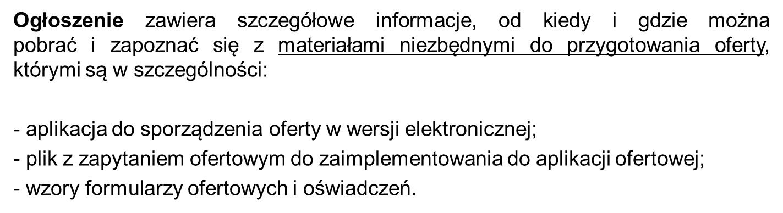

Slide 5
Rola Portalu Potencjału w procesie kontraktowania
Portal Potencjału, jest aplikacją internetową stanowiącą element systemu informatycznego NFZ. Podstawową funkcją realizowaną przez Portal jest obsługa procesu wymiany dokumentów związanych z procesem kontraktowania i rozliczeń świadczeń.
Użytkownik portalu
Portal Potencjału
Dane podmiotu
Struktura organizacyjna:
  przedsiębiorstwa
  jednostki organizacyjne
  komórki organizacyjne (cz.VII, cz.VIII, profile)
Struktura wykonawcza:
  lokalizacje
  miejsca wykonywania świadczeń
Zasoby świadczeniodawcy:
  sprzęt
  środki transportu
  pomieszczenia
Personel
Podwykonawcy
Harmonogramy (komórek, personelu)
Użytkownik | wniosek o rejestrację w systemie
OW NFZ | generowanie konta użytkownika
OW NFZ | przekazanie pocztą login i hasło
Użytkownik | utworzenie kont i upoważnień dla operatorów
Użytkownik | opis potencjału świadczeniodawcy

Slide 6
Oferta w formie pisemnej obejmuje:
wydruk formularza ofertowego zgodny z jego postacią elektroniczną (płyta CD wraz z opisem),
dokumenty i oświadczenia wymienione w § 14 Zarządzenia Prezesa NFZ nr 18/2017/DSOZ
z dnia 14 marca 2017 r. (ze zm.)
Formularz ofertowy przygotowuje się w formie elektronicznej przy użyciu aplikacji ofertowej w sposób określony w regulaminie technicznym przygotowania oferty.
W formie wydruku stanowi on wersję pisemną formularza ofertowego.

Slide 7
WAŻNE- zweryfikować kompletność wydruku formularza ofertowego
8 części formularza ofertowego:
dane identyfikacyjne oferenta;
wykaz podwykonawców;
wykaz personelu z opisem kompetencji;
wykaz zasobów (sprzęt, pojazdy);
wykaz miejsc udzielania świadczeń;
oferta w zakresie liczby i ceny dla przedmiotu postępowania i miejsca udzielania świadczeń;
potencjał wykonawczy dla przedmiotu postępowania i miejsca udzielania świadczeń;
ankieta

Slide 8
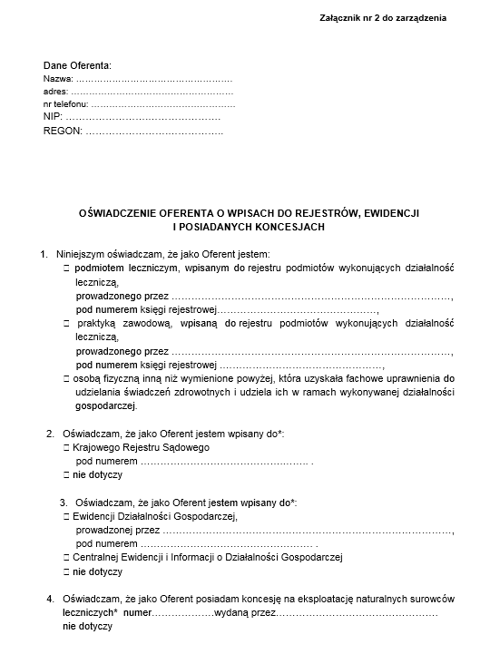
Dokumenty i oświadczenia składane do ofert
Załącznik nr 2 do Zarządzenia nr 18/2017/DSOZ Prezesa NFZ – oświadczenie oferenta o wpisach do rejestrów
Koniecznym jest zaznaczenie odpowiedniej pozycji i wpisanie właściwego numeru: księgi rejestrowej, wpisu do KRS ……itd.

Slide 9
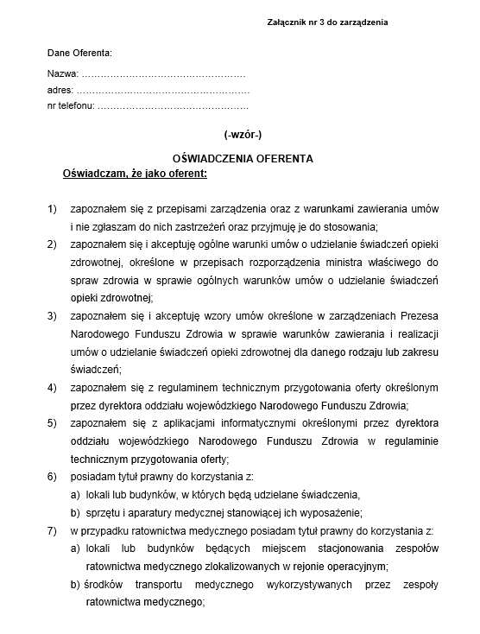
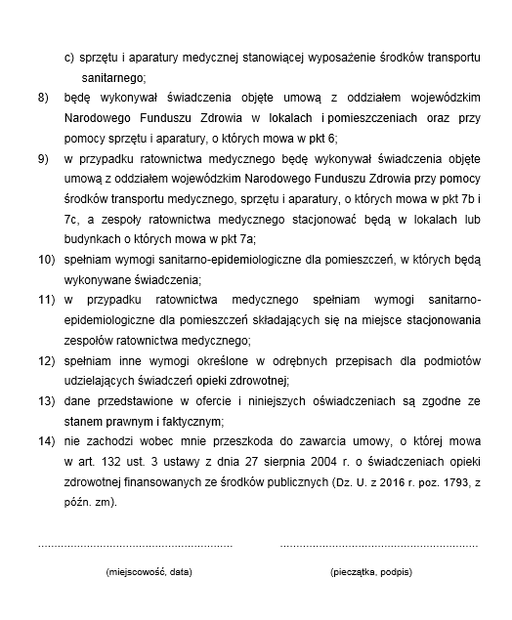
Dokumenty i oświadczenia składane do ofert
Załącznik nr 3 do zarządzenia 18/2017/DSOZ Prezesa NFZ - oświadczenie świadczeniodawcy o zapoznaniu się z istotnymi dokumentami niezbędnymi do przeprowadzenia postępowania oraz do posiadania tytułów prawnych do korzystania z lokali, sprzętu, aparatury medycznej i środków transportu w miejscach udzielania świadczeń

Slide 10
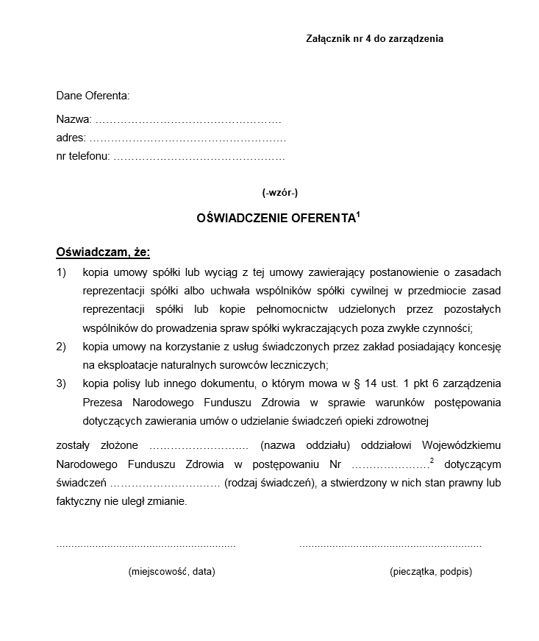
Dokumenty i oświadczenia składane do ofert
Załącznik nr 4 do Zarządzenia 18/2017/DSOZ
W przypadku oferentów wykonujących działalność leczniczą w formie spółki cywilnej:
kopię umowy spółki lub wyciąg z tej umowy zawierający postanowienie o zasadach reprezentacji spółki
albo,
uchwałę wspólników spółki cywilnej w przedmiocie zasad reprezentacji spółki lub kopie pełnomocnictw udzielonych przez pozostałych wspólników do prowadzenia spraw spółki wykraczających poza zwykłe czynności.
Kopia polisy o ile jest w posiadaniu NFZ w jednej ze złożonych ofert i jest nadal aktualna.

Slide 11
Dokumenty i oświadczenia składane do ofert
POLISA OC
Oferent składa kopię polisy lub innego dokumentu potwierdzającego zawarcie przez oferenta umowy ubezpieczenia odpowiedzialności cywilnej oferenta za szkody wyrządzone w związku
z udzielaniem świadczeń w zakresie przedmiotu postępowania na okres obowiązywania umowy;
Oferent może złożyć także umowę przedwstępną (promesę) lub inny dokument,
w tym także oświadczenie, stwierdzające, że umowa ubezpieczenia odpowiedzialności cywilnej zostanie zawarta na okres obowiązywania umowy.

Slide 12
Ubezpieczenia odpowiedzialności cywilnej - medyczne
Obowiązkowe
OC podmiotu wykonującego działalność leczniczą
OC świadczeniodawcy niebędącego podmiotem wykonującym działalność leczniczą
OC pielęgniarki lub położnej (spółka
cywilna, spółka jawna, albo spółka
partnerska jako grupowa praktyka
pielęgniarki lub położnej)
(SG 30.000 euro/150.000 euro)
OC lekarza lub lekarza dentysty
(indywidualna/specjalistyczna praktyka lekarska) (SG 75.000 euro/350.000 euro)
Osoby, które uzyskały fachowe
uprawnienia do udzielania świadczeń zdrowotnych (SG 30.000 euro/150.000 euro)
OC lekarza lub lekarza dentysty (spółka
cywilna, spółka jawna, spółka partnerska jako grupowa praktyka lekarska) (SG 75.000 euro/350.000 euro)
OC pielęgniarki lub położnej
(indywidualna/specjalistyczna praktyka pielęgniarki lub położnej
(SG 30.000 euro/150.000 euro)
OC pielęgniarki lub położnej (indywidualna/specjalistyczna praktyka
pielęgniarki lub położnej (SG 30.000 euro/150.000 euro)
OC podmiotu leczniczego (stacjonarne i całodobowe świadczenia zdrowotne inne niż szpitalne oraz w zakresie ambulatoryjnych świadczeń zdrowotnych (SG 75.000 euro/350.000 euro)
Podmioty realizujące czynności z zakresu zaopatrzenia w środki pomocnicze i wyroby medyczne będące przedmiotami ortopedycznymi (SG 10.000 euro/50.000 Euro)
stacjonarne i całodobowe świadczenia zdrowotne – SZPITALNE – (SG 100.000 euro/500.000euro)

Slide 13
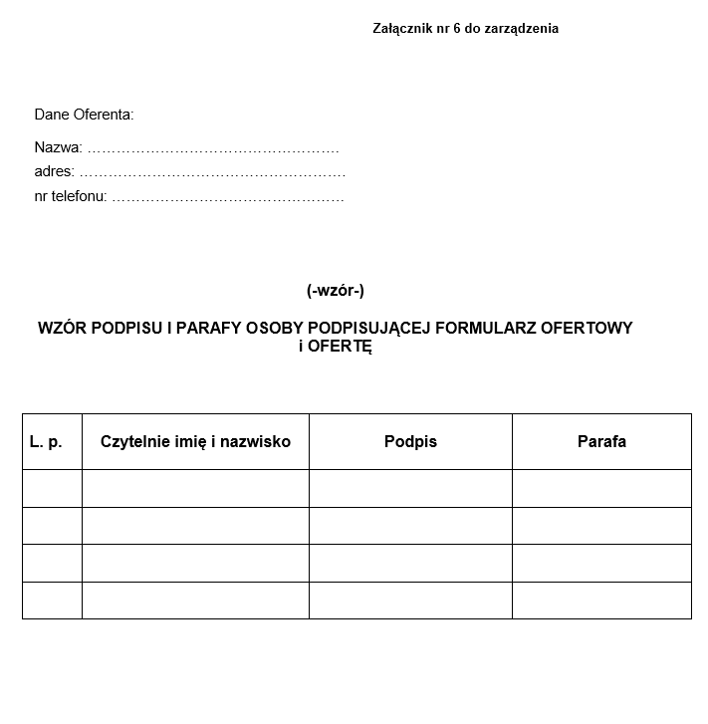
Dokumenty i oświadczenia składane do ofert
Załącznik nr 6 do Zarządzenia 18/2017/DSOZ Prezesa NFZ
tj.: Wzór podpisu i parafy osoby podpisującej formularz ofertowy i ofertę

Slide 14

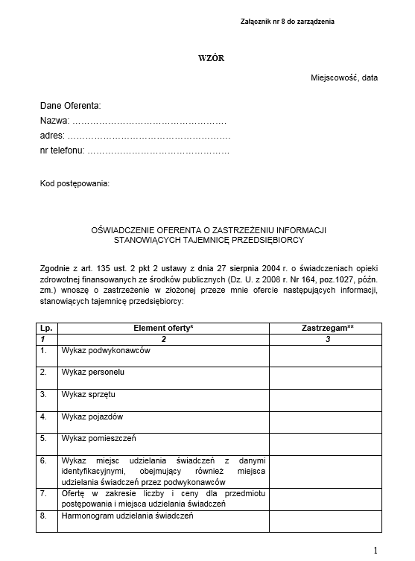
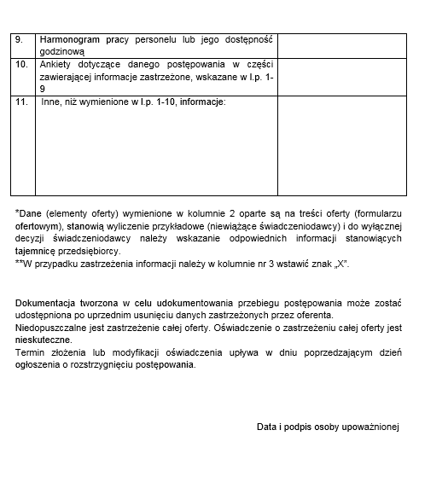
Załącznik nr 8 do Zarządzenia 18/2017/DSOZ Prezesa NFZ tj.: Oświadczenie oferenta o zastrzeżeniu informacji stanowiących tajemnicę przedsiębiorcy
Po zakończonym postępowaniu oferty są jawne. Zgodnie z art. 135 ust. 2 pkt 2 ustawy
z dnia 27 sierpnia 2004 r. o świadczeniach opieki zdrowotnej finansowanych ze środków publicznych oferent może złożyć oświadczenie, w którym wnosi o zastrzeżenie informacji znajdujących się w ofercie, stanowiących tajemnicę przedsiębiorcy.
NIEDOPUSZCZALNE JEST ZASTRZEŻENIE CAŁEJ OFERTY!!!

Slide 15
Dokumenty i oświadczenia składane do oferty
W przypadku, gdy oferent nie przedstawi kopii umów z podwykonawcami – oświadczenie,
że będzie wykonywał umowę samodzielnie bez zlecania podwykonawcom udzielania świadczeń będących przedmiotem umowy.
W przypadku, gdy w warunkach zawierania umów lub we wzorze umowy, dopuszczone jest zlecanie podwykonawcom udzielania świadczeń opieki zdrowotnej objętych umową - kopię zawartej umowy
z podwykonawcą (bez postanowień określających finansowanie) albo zobowiązanie podwykonawcy do zawarcia umowy z oferentem, zawierające zastrzeżenie o prawie Funduszu do przeprowadzenia kontroli na zasadach określonych w ustawie, w zakresie wynikającym z umowy zawartej z dyrektorem oddziału Funduszu;
Samodzielna realizacja świadczeń przez Oferenta - wymagane:
OŚWIADCZENIE O SAMODZIELNEJ REALIZACJI ŚWIADCZEŃ
Realizacja świadczeń przy udziale podwykonawców - wymagane:
WYKAZ PODWYKONAWCÓW +
UMOWY Z PODWYKONAWCAMI ZAWIERAJĄCE ZASTRZEŻENIE O PRAWIE FUNDUSZU DO PRZEPROWADZENIA KONTROLI

Slide 16
Dokumenty i oświadczenia składane do oferty
UMOWY PODWYKONAWCZE
Umowa zawarta z podwykonawcą (albo zobowiązanie podwykonawcy do zawarcia umowy
z oferentem) musi zawierać zastrzeżenie o prawie Oddziału Funduszu do przeprowadzenia kontroli podwykonawcy,
na zasadach określonych w ustawie z dnia 27 sierpnia 2004 roku
o świadczeniach opieki zdrowotnej finansowanych ze środków publicznych,
w zakresie wynikającym z umowy zawartej z dyrektorem Oddziału Funduszu.
BRAK POWYŻSZEJ KLAUZULI TRAKTOWANY JEST JAKO BRAK FORMALNY!

Slide 17
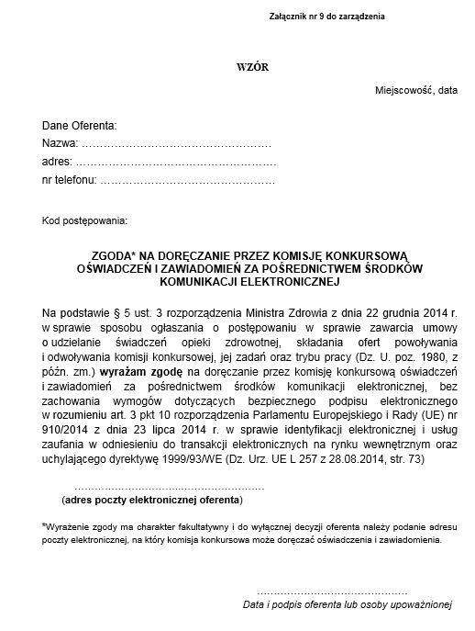
Dokumenty i oświadczenia składane do oferty
Załącznik nr 9 do Zarządzenia 18/2017/DSOZ Prezesa NFZ
tj.: Oświadczenie oferenta w przypadku, gdy oferent wyraża zgodę na doręczanie przez komisję konkursową oświadczeń i zawiadomień za pośrednictwem środków komunikacji elektronicznej.
Oferent wyraża zgodę w szczególności przez wypełnienie i załączenie do oferty formularza, którego wzór określony jest w załączniku nr 9
do zarządzenia;

Slide 18
Dokumenty i oświadczenia składane do oferty
W przypadku gdy oferent jest reprezentowany przez pełnomocnika
pełnomocnictwo do składania oświadczeń woli w imieniu oferenta, w szczególności do złożenia oferty, udzielone przez osobę lub osoby, których prawo do reprezentowania oferenta wynika z dokumentów przedstawionych wraz z ofertą;
Do oferty należy załączyć również:
kopie dowodów rejestracyjnych środków transportu sanitarnego,
zezwolenia Ministra Spraw Wewnętrznych i Administracji na użytkowanie pojazdów samochodowych jako uprzywilejowanych w ruchu drogowym,
oświadczenia personelu – zbiorcze lub indywidualne:

Slide 19
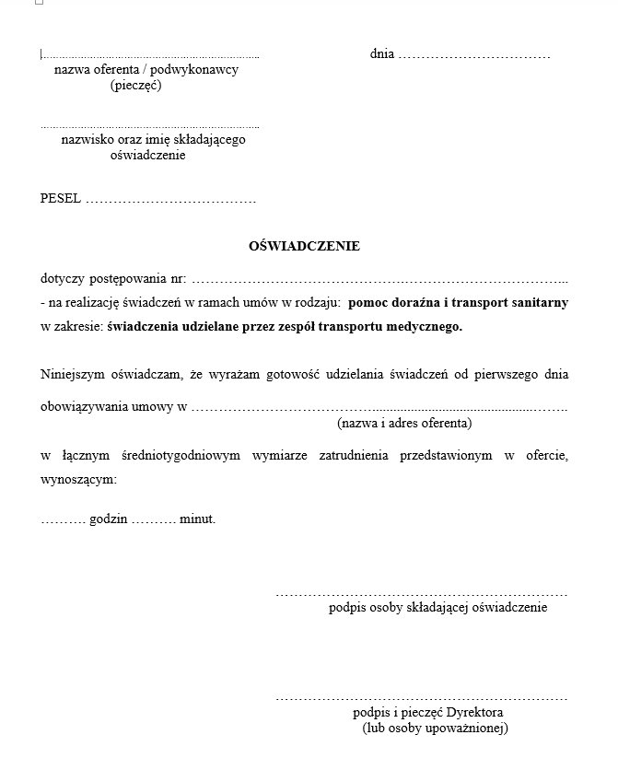
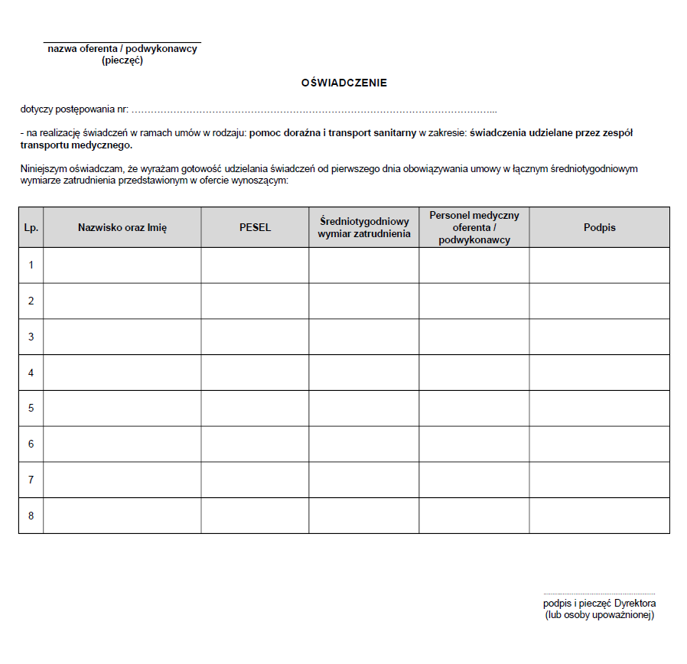
.
lub

Slide 20
Zanim oferta zostanie złożona …
Przed złożeniem oferty należy sprawdzić, czy oferta:
została przygotowana przy użyciu właściwej wersji oprogramowania,
o którym mowa w regulaminie technicznym przygotowania oferty;
pobrany został właściwy plik z zapytaniem ofertowym (do właściwego rejonu operacyjnego);
    wszystkie części formularza ofertowego zostały wypełnione;
wydruk papierowy formularza ofertowego i wersja elektroniczna zapisana
na nośniku elektronicznym są tej samej wersji;
wszystkie strony formularza oferty są ponumerowane i podpisane przez osobę uprawnioną do reprezentowania oferenta zgodnie
z załączonym do oferty wzorem podpisów;

Slide 21
nośnik, na którym została zapisana wersja elektroniczna oferty
jest prawidłowo oznaczony (WAŻNE: proszę sprawdzić czy nośnik elektroniczny nie jest pusty – czy oferta zapisała się na nośniku elektronicznym);
wszystkie dodatkowe dokumenty i oświadczenia zostały załączone, ponumerowane i podpisane przez osobę uprawnioną do reprezentowania oferenta zgodnie z załączonym do oferty wzorem podpisów;
załączone dokumenty stanowiące kserokopie są potwierdzone
„za zgodność z oryginałem”;
wydruk formularza oferty (z ponumerowanymi stronami i podpisami) wraz
z nośnikiem elektronicznym i wersja elektroniczna oferty zostały umieszczone w oddzielnej zaklejonej kopercie oznaczonej słowem „oferta”, nazwą i adresem świadczeniodawcy oraz kodem i przedmiotem postępowania (zgodnie z ogłoszeniem o postępowaniu).

Slide 22
Miejsce i termin składania ofert
Miejsce składania ofert zostaje precyzyjnie określone w ogłoszeniu postępowania. Należy pamiętać, że wskazane w ogłoszeniu o konkursie ofert miejsce do złożenia oferty jest wyłącznie uprawnione do jej przyjęcia. Pozostawienie oferty w innym miejscu spowoduje pozostawienie oferty bez rozpoznania.
Podobnie termin złożenia oferty zostaje precyzyjnie określony w ogłoszeniu.
Następuje to najczęściej poprzez podanie konkretnej daty i godziny, do której należy złożyć oferty. Oferta złożona po wskazanym terminie podlega odrzuceniu.
Oferta może zostać złożona
Osobiście
Za pośrednictwem poczty (w tym poczty kurierskiej)
W miejscu i w terminie wskazanym w ogłoszeniu
o postępowaniu. Oferent wówczas otrzymuje potwierdzenie jej złożenia zawierające datę złożenia oraz numer z rejestru ofert.
(pokój 312, Katowice ul. Kossutha 13 –
Biuro Obsługi Konkursu Ofert)
Ofertę przesłaną drogą pocztową uważa się
za złożoną w terminie, jeżeli data stempla pocztowego (data nadania) nie jest późniejsza niż termin składania ofert określony
w ogłoszeniu oraz jeżeli oferta wpłynie
do oddziału wojewódzkiego NFZ nie później niż na jeden dzień przed otwarciem ofert.

Slide 23
System oceny ofert
Ocena ofert pod względem spełniania wymogów formalno – prawnych dotyczy sprawdzenia:
Czy oferta nie podlega odrzuceniu lub pozostawieniu bez rozpoznania
Czy oferta zawiera wszystkie formularze, załączniki i oświadczenia wymagane od świadczeniodawcy i określone w materiałach informacyjnych dotyczących danego postępowania
Czy wersja elektroniczna formularza ofertowego jest zgodna z wersją papierową formularza
Czy oferta zawiera wymagane dokumenty formalno-prawne i czy są one zgodne ze złożoną ofertą

Slide 24
Przesłanki do odrzucenia oferty
Przesłankami do odrzucenia oferty:
1) złożoną przez świadczeniodawcę po terminie;
2) zawierającą nieprawdziwe informacje;
3) jeżeli świadczeniodawca nie określił przedmiotu oferty lub nie podał proponowanej liczby lub
ceny świadczeń opieki zdrowotnej;
4) jeżeli zawiera rażąco niską cenę w stosunku do przedmiotu zamówienia;
5) jeżeli jest nieważna na podstawie odrębnych przepisów;
6) jeżeli świadczeniodawca złożył ofertę alternatywną;
7) jeżeli oferent lub oferta nie spełniają wymaganych warunków określonych w przepisach
prawa oraz w szczegółowych warunków umów o udzielanie świadczeń opieki zdrowotnej,
o których mowa w art. 146 ust 1 pkt 2;
8) złożoną przez świadczeniodawcę, z którym w okresie 5 lat poprzedzających ogłoszenie
postępowania, została rozwiązana przez oddział wojewódzki Funduszu umowa o udzielanie
świadczeń opieki zdrowotnej w rodzaju lub zakresie z przyczyn leżących po stronie
świadczeniodawcy

Slide 25
Ofertę pozostawia się bez rozpoznania gdy:
została złożona w innym miejscu niż określone w ogłoszeniu,
format oferty jest niezgodny z formatem zapytań ofertowych i towarzyszących im wzorów ankiet obowiązujących w danym postępowaniu,
została sporządzona w innym języku niż język polski lub w sposób nieczytelny.

Slide 26
Co dzieje się w przypadku zidentyfikowania braków?
Zidentyfikowanie braku któregokolwiek z wymaganych dokumentów bądź oświadczeń, skutkuje wezwaniem świadczeniodawcy do uzupełnienia braków formalnych.
Wezwanie do uzupełnienia braków formalnych ma formę pisemną.
Komisja wskazuje, jakie dokumenty należy uzupełnić i w jakim terminie.
Nie uzupełnienie braków formalnych, nie przedstawienia ich w wyznaczonym terminie bądź przedstawienie informacji niepełnych, niezgodnych ze stanem faktycznym skutkuje odrzuceniem oferty.
Komisja wzywa oferenta - pod rygorem odrzucenia oferty - do ich usunięcia/uzupełnienia w wyznaczonym terminie -
minimum 2 dni robocze od dnia wezwania.

Slide 27
Wersja elektroniczna a wersja papierowa formularza
Komisja wczytuje złożoną przez świadczeniodawcę na nośniku elektronicznym ofertę do systemu informatycznego i sprawdza,
czy forma elektroniczna oferty jest zgodna ze złożoną wersją papierową oferty.
W przypadku, gdy nośnika elektronicznego nie można odczytać bądź wersja elektroniczna i papierowa oferty nie są zgodne, komisja wzywa oferenta do uzupełnienia braków tj. dostarczenia nowego nośnika zawierającego ofertę w formie elektronicznej zgodną ze złożoną wersją papierową.

Slide 28
Komisja konkursowa może przeprowadzić weryfikację oferenta w celu potwierdzenia prawdziwości i prawidłowości danych zawartych w ofercie ze stanem faktycznym.
Komisja podczas weryfikacji w szczególności powinna sprawdzić:
wyposażenie w sprzęt niezbędny do przeprowadzania procesu diagnostyczno – terapeutycznego w danym zakresie;
pomieszczenia niezbędne do wykonywania świadczeń opieki zdrowotnej z oceną warunków sanitarno – higienicznych;
spełnienie wymogów w zakresie zapewnienia dostępu do miejsca udzielania świadczeń opieki zdrowotnej dla osób niepełnosprawnych – nie dotyczy;
dokumenty potwierdzające kwalifikacje personelu udzielającego świadczeń wraz z dokumentacją określającą gotowość do udzielania świadczeń od pierwszego dnia obowiązywania umowy
o udzielanie świadczeń opieki zdrowotnej przez każdą z wymienionych osób w wykazie personelu.

Slide 29
Uwagi praktyczne
W przypadku powzięcia przez komisję konkursową uzasadnionego podejrzenia
o celowym oraz mającym wpływ na wybór oferty podania nieprawdziwych danych w ofercie tzw. „kłamstwo ofertowe” istnieje obowiązek złożenia stosownego zawiadomienia do prokuratury.
Zgodnie bowiem, z art. 193 pkt. 7 ustawy o świadczeniach opieki zdrowotnej finansowanych ze środków publicznych:
Kto podaje w ofercie złożonej w postępowaniu w sprawie zawarcia umowy
o udzielanie świadczeń opieki zdrowotnej finansowanych przez Fundusz nieprawdziwe informacje i dane, podlega karze grzywny.

Slide 30
Warunki dodatkowo oceniane – wg ROZPORZĄDZENIA MINISTRA ZDROWIA z dnia 5 sierpnia 2016 r. w sprawie szczegółowych kryteriów wyboru ofert w postępowaniu w sprawie zawarcia umów o udzielanie świadczeń opieki zdrowotnej
§ 5 ust.1
Oferent, który deklaruje spełnianie warunku podlegającego ocenie, jest obowiązany go spełniać w okresie związania ofertą oraz przez cały okres realizacji umowy, chyba że przepisy rozporządzenia stanowią inaczej.
§ 5 ust.2
Oferent, który zadeklarował spełnienie określonego warunku podlegającego ocenie jest obowiązany go spełniać dodatkowo ponad warunki realizacji świadczeń określone
w rozporządzeniu koszykowym.

Slide 31
Szczegółowe parametry kryteriów oceny ofert określa Rozporządzenie Ministra Zdrowia z dnia 5 sierpnia 2016 r. w sprawie szczegółowych kryteriów wyboru ofert w postępowaniu w sprawie zawarcia umów o udzielanie świadczeń opieki zdrowotnej (Dz.U. z 2016 r. poz. 1372, 1555, z 2017 r. poz. 498, 852, 1279, 2364, 2484, z 2018 r. poz. 385, 1383, z 2019 r. poz. 832, 1887, 2316)
Proces oceny oferty wg kryteriów oceny wspomagany jest przez system informatyczny. Właściwe formularze ofertowe z nośnika elektronicznego przekazanego przez świadczeniodawcę w toku postępowania zostają zaimplementowane do odpowiedniej aplikacji, która przypisuje poszczególnym parametrom oceny właściwą liczbę punktów jednostkowych odpowiadającą informacji umieszczonej przez świadczeniodawcę
w ofercie.
Ocena punktowa uzyskana z tego etapu oceny oferty stanowi podstawę do wyliczenia końcowej oceny oferty i ma wpływ na pozycję oferty w rankingu ofert.

Slide 32
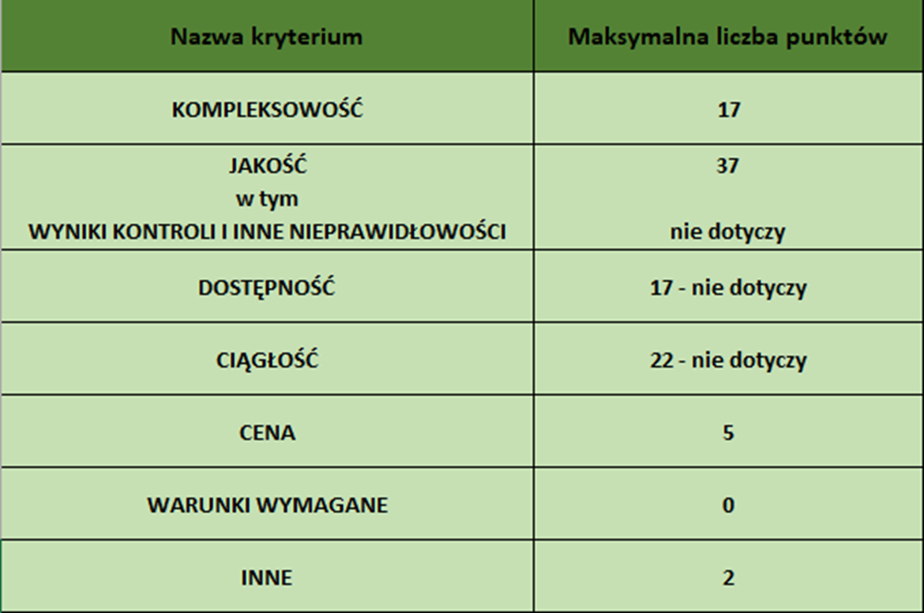
Punktacja (odpowiedzi kryterialne ankietowe + cena)

Slide 33
Terminy w postępowaniach
Planowany termin rozstrzygnięcia postępowania: 21 lutego 2020 r. (piątek)
Planowany termin otwarcia ofert: 15 stycznia 2020 r. (środa) godzina 09:00
Planowany termin ogłoszenia 23 grudnia 2019 r. (poniedziałek)

Slide 34
Konkurs Ofert – komunikacja
Proszę sprawdzać na bieżąco komunikaty na stronie internetowej
Proszę sprawdzać na bieżąco skrzynki pocztowe podane w ofercie,
na które komisja będzie wysyłała zawiadomienia, wezwania itp.
obwarowane terminami
Proszę odbierać faksy (oferta)
Proszę przestrzegać terminów wezwań komisji

Slide 35
KOMUNIKACJA ze Śląskim OW NFZ
Adres mailowy:
NOZ_konkurs@nfz-katowice.pl
Telefon: 32/735 16 51, 735 19 87, 735 05 44, 735 18 19
Fax: 32/735 18 09

Slide 36

Dziękujemy za uwagę

